Slide 1
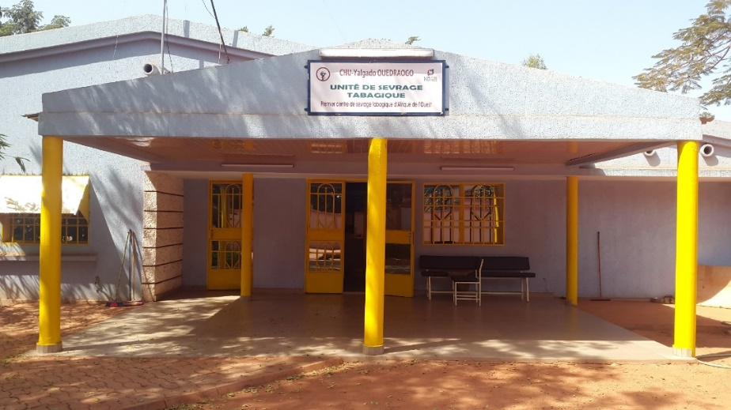
Devenir des fumeurs reçus en consultation à l’unité de sevrage tabagique du Centre Hospitalier Universitaire Yalgado Ouédraogo au Burkina Faso
E Kunakey², G Bougma², E Séni^{1,2}, M Maiga^{1,2}, G Ouédraogo^{1,2}, G Badoum^{1,2}, M Ouédraogo^{1,2}
¹Service de Pneumologie du CHU-Yalgado Ouédraogo (Burkina-Faso)
²Unité de sevrage tabagique du CHU-Yalgado Ouédraogo (Burkina-Faso)

Slide 2
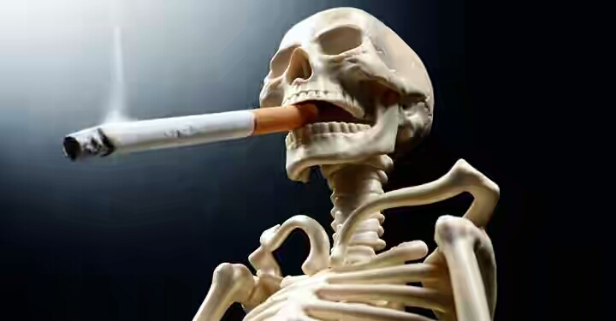
INTRODUCTION (1)
Tabagisme
Véritable problème social et planétaire
Ennemi numéro 1 de la santé publique
Source d’innombrables souffrances et maladies

Slide 3
INTRODUCTION (2)
OMS¹: tabac cause plus de 7 millions
décès/an
Burkina Faso² : prévalence adultes ≥15 ans
- 18 % chez les hommes
- 8 % chez les femmes
Fléau grandissant création unité d’aide au sevrage tabagique (UST)
1 Rapport de l’OMS sur l’épidémie mondiale de tabagisme, 2017 OMS, Statistiques Sanitaires Mondiales, 2012

Slide 4
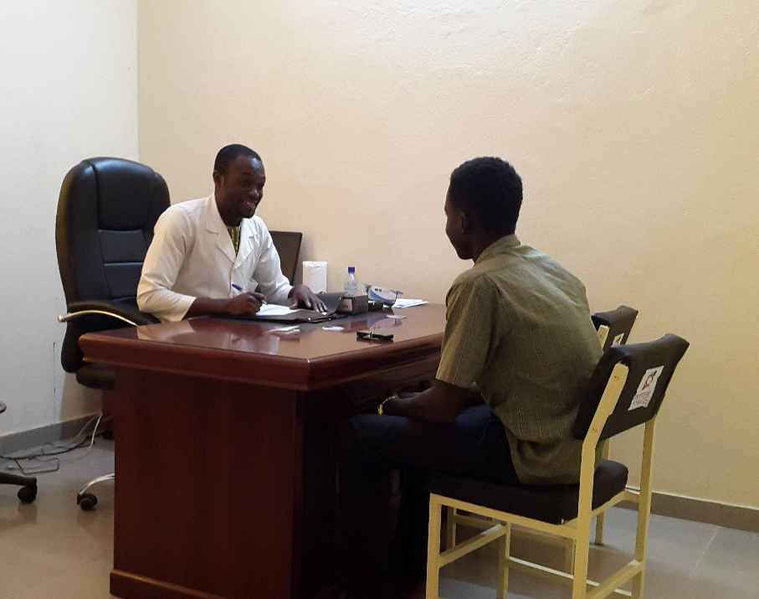
INTRODUCTION (3)
Ouverture des portes: 05 Mai 2017
Objectif principal : apporter aide à tout tabagique désireux d’arrêter
Améliorer PEC des fumeurs reçus en consultation

Slide 5
METHODOLOGIE
Etude de cohorte rétrospective à visée descriptive et
analytique
Critères d’inclusion : tous les fumeurs reçus en consultation
d’aide au sevrage tabagique du 05 mai 2017 au 04 mai 2018
Collecte des données: dossiers de consultation et appels
téléphoniques.

Slide 6
RESULTATS (1/7)
321 consommateurs de tabac reçus en un an
250 fumeurs colligés
Tranches d’âge
(en années)

Slide 7
RESULTATS (2/7)
Dépendance au tabac

Slide 8
RESULTATS (3/7)
Degré de motivation à l’arrêt

Slide 9
RESULTATS (4/7)
Traitement prescrit

Slide 10
RESULTATS (5/7)
Données de suivi

Slide 11
RESULTATS (6/7)
Arrêt du tabagisme : 64 patients (64/152=42,11%)
Accord téléphonique : 152 patients
Persistance du tabagisme : 44 patients (44/152=28,95%)
250 patients
Rechute :44 patients (44/152=28,95%)

Slide 12
RESULTATS (7/7)
Raisons de la rechute | Effectifs | Pourcentages
Le coût des substituts nicotiniques | 12 | 27,27
Pulsion à fumer | 11 | 25,00
Automatisme gestuel | 10 | 22,73
Prise de poids | 8 | 18,18
Stress/Angoisse | 8 | 18,18
Raisons sociaux/ familiales | 7 | 15,91
Evènements marquants | 4 | 9,09
Troubles digestifs | 4 | 9,09
Colère | 1 | 2,27
Oisiveté | 1 | 2,27
Raisons rechute

Slide 13
DISCUSSION
Bon impact consultation en sevrage tabagique (arrêt 42%)
fumeurs non assidus aux différents contrôles de suivi
Taux de rechute élevé (28%)
Coût relativement élevé des thérapies médicamenteuses
Insuffisance de mécanismes de suivi
Accessibilité géographique de l’UST

Slide 14
CONCLUSION
L’aide au sevrage tabagique à l’UST de Ouagadougou a eu de façon générale un impact positif sur ses demandeurs.
Nombreux défis restent à relever en vue d’améliorer la prise en charge des clients.
Etude plus approfondie des facteurs associés aux rechutes dans notre contexte pourrait être nécessaire pour mieux les prévenir.

Slide 15
MERCI

